Slide 1
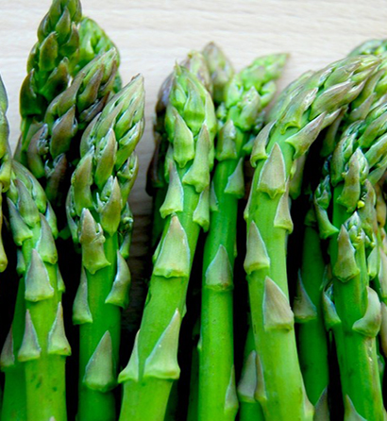
LOS ESPARRAGOS
Tienen una gran cantidad de vitaminas, sobre todo A, B1, B2, B6, C y E.
Destaca también por su aporte en minerales como el magnesio, fósforo, calcio y potasio.
Alta cantidad de antioxidantes.
Son una gran alternativa natural para la limpieza de la sangre debido a sus propiedades diuréticas por el alto contenido en potasio, siendo ideal para aquellas personas que sufran de retención de líquidos.

Slide 2
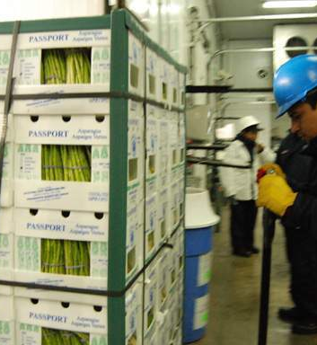
DEMANDA DE ESPARRAGOS
PANAMA:
Las exportaciones de la referida hortaliza peruana hacia el mencionado país sumaron US$ 801 mil en el 2015, monto que representó una aceleración de +128% respecto a la facturación del año anterior, donde se alcanzó la cifra de US$ 351 mil.
ALEMANIA:
En cuanto a la demanda mundial de espárrago en conserva, Europa ocupa el primer lugar, siendo Alemania su principal exponente por su consumo de 1.5Kg. per-cápita/año e importaciones por más de 38.000 TM.

Slide 3
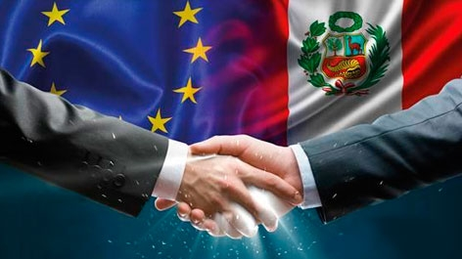
PREFERENCIAS DE EXPORTACION
ALEMANIA:
Perú exporta principalmente commodities, productos pesqueros, frutas y hortalizas a Alemania.
País más poblado
Economía alemana es la más grande en la Unión Europea
Constituye 21% del PIB de la Unión Europea (2017)
Exportador más grande de la Unión Europea
En Berlín se realiza la principal feria mundial de frutas y hortalizas frescas.

Slide 4
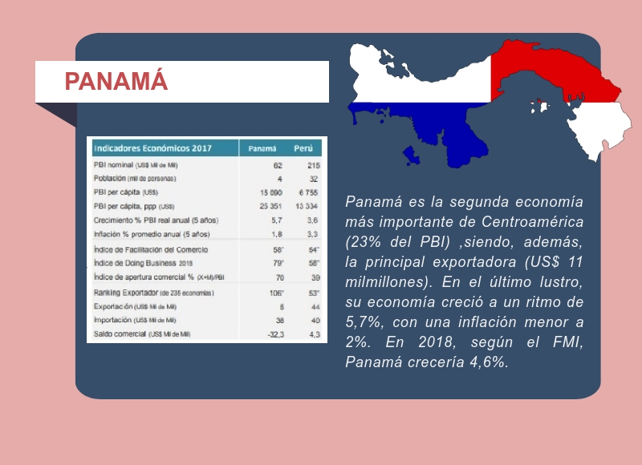

Slide 5
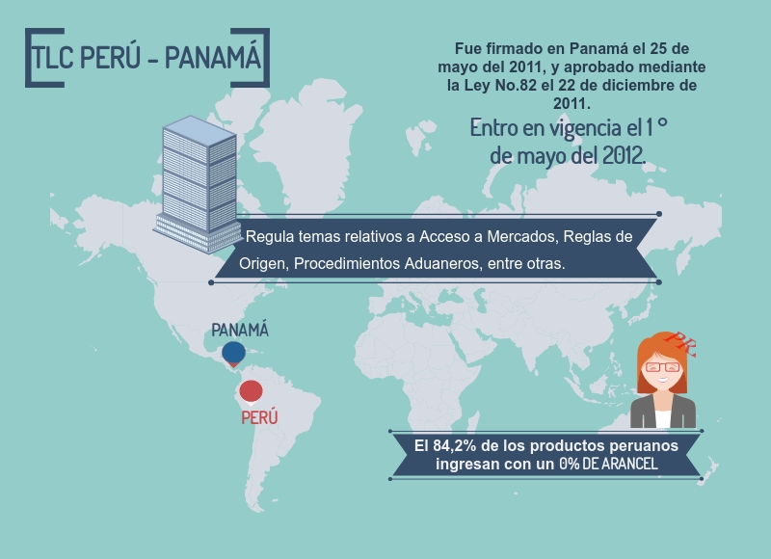

Slide 6
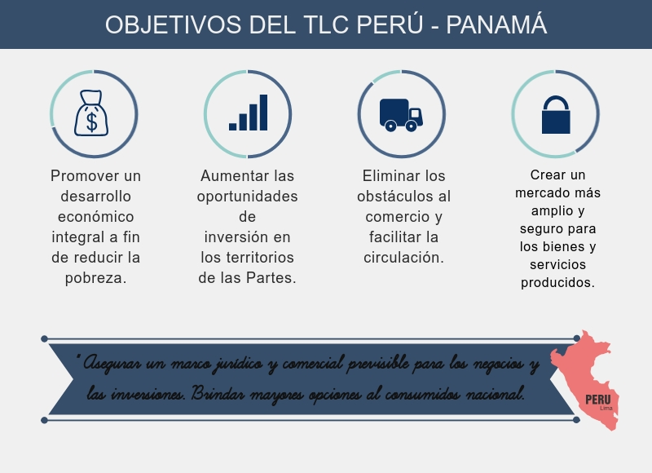

Slide 7
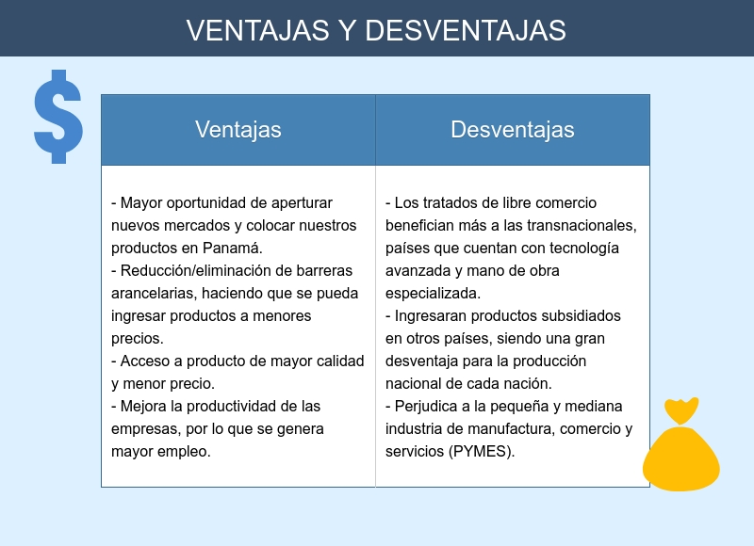

Slide 8
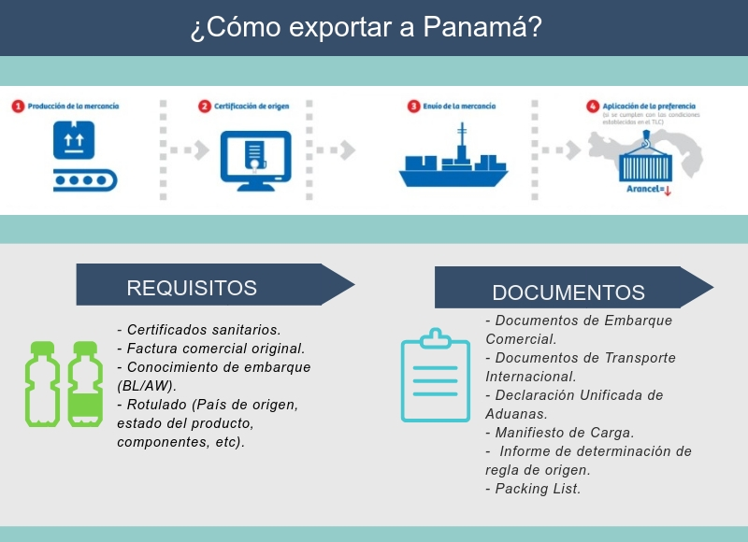

Slide 9


TLC CON ALEMANIA
Incluye todo el universo arancelario y aperturas parciales para productos de alta sensibilidad.
BENEFICIOS:
Las empresas peruanas podrán participar en el mercado de contratación pública de la UE a todos los niveles de gobierno (local, regional y nacional) y en los 28 Estados miembros de este bloque económico.
La participación de las MIPYMES en estos procesos de contratación pública.
El acuerdo también reconoce nuestras indicaciones geográficas en todo el espacio europeo para productos como Pisco, Maíz Blanco Gigante Cusco, Pallar de Ica y Chulucanas.

